Slide 1

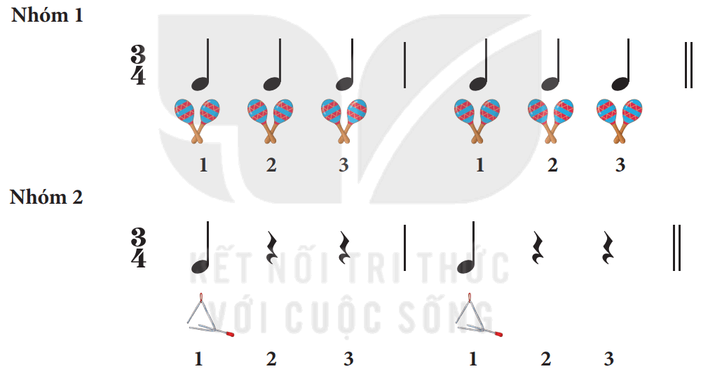
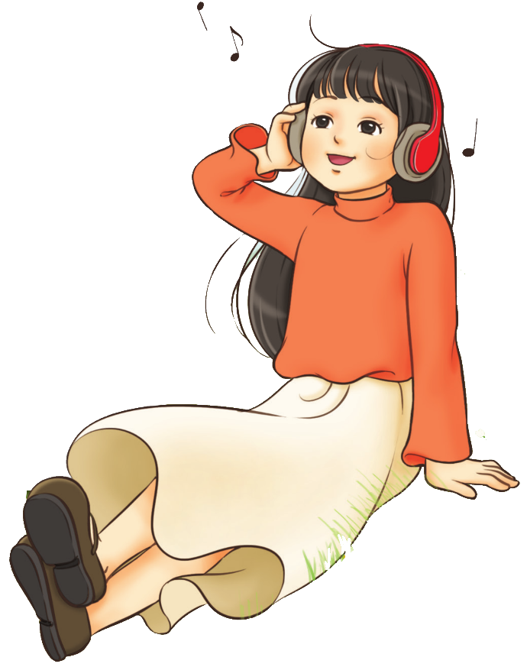

Hoạt động mở đầu
Trò chơi: Gõ tiết tấu nối tiếp
Nhóm 1 dùng ma-ra-cát; nhóm 2 dùng trai-en-gô gõ hình tiết tấu. Hai nhóm chơi luân phiên hoặc có thể cả 2 nhóm cùng gõ.

Slide 2




TIẾT 28
ÔN ĐỌC NHẠC BÀI SỐ 4
NGHE NHẠC BÀI VAN-XƠ PHA-VÔ-RIT

Slide 3
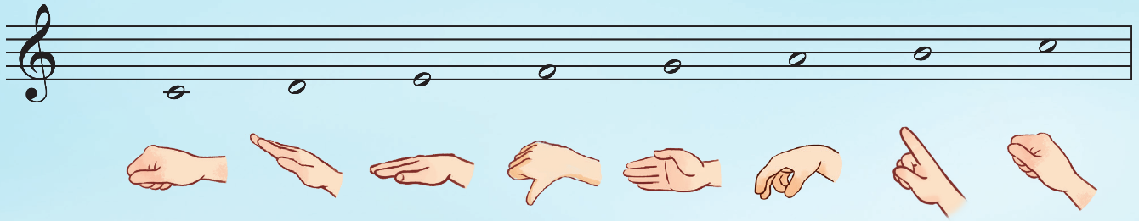
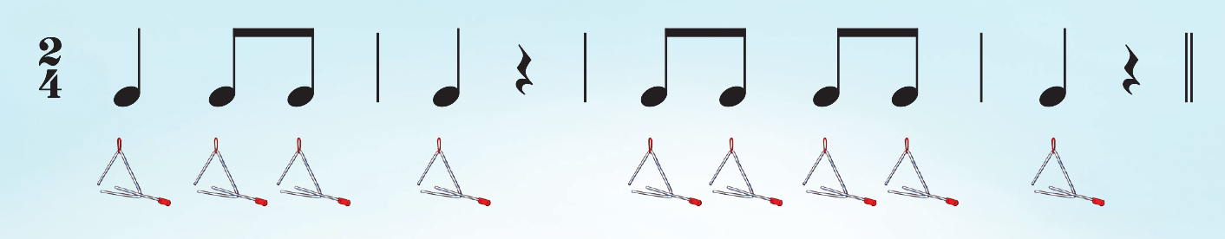




NỘI DUNG ÔN ĐỌC NHẠC BÀI SỐ 4
HOẠT ĐỘNG THỰC HÀNH LUYỆN TẬP
Luyện cao độ, thế tay, tiết tấu

Slide 4
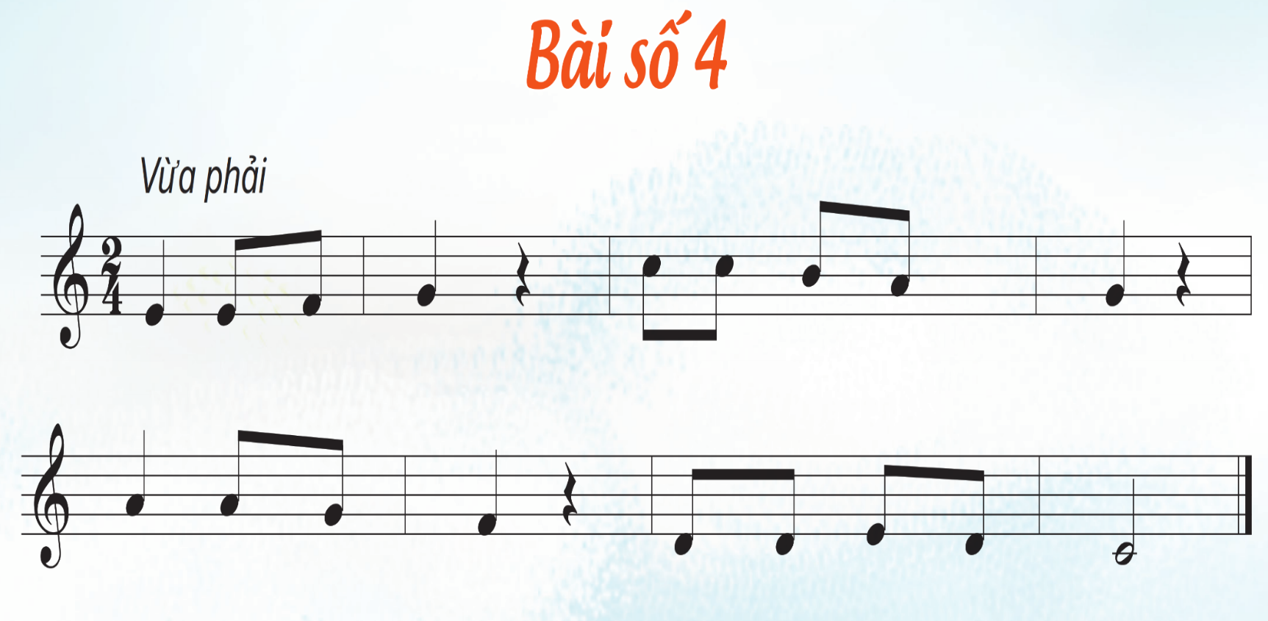
Ôn hình thức: Lớp, cá nhân, tổ, nhóm

Slide 5









Ôn Đọc nhạc ký hiệu bàn tay

Slide 6



Ôn đọc nhạc gõ đêm theo phách

Slide 7
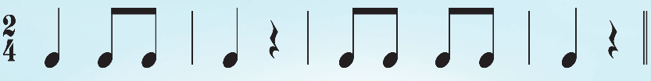

Ôn đọc nhạc và gõ đệm theo hình tiết tấu

Slide 8
HOẠT ĐỘNG VẬN DỤNG – TRẢI NGHIỆM
1 nhóm đọc nhạc theo kí hiệu bàn tay; 1 nhóm đọc nhạc kết hợp gõ đệm theo hình tiết tấu; 1 nhóm đọc nhạc kết hợp gõ đệm theo phách.

Slide 9
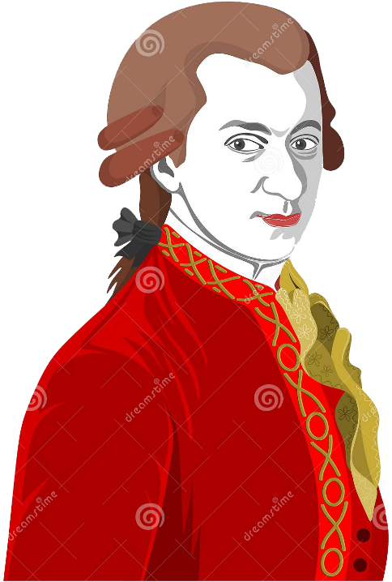
NỘI DUNG NGHE NHẠC: BÀI ƯỚC MƠ HỒNG
HOẠT ĐỘNG HÌNH THÀNH KIẾN THỨC
Giới thiệu tác giả
Mozart sinh ngày 27 tháng 1 năm 1756 tại Salzburg. Cha của ông, Leopold là một nhà soạn nhạc, một giáo viên dạy vi-ô-lông và chỉ huy của một dàn nhạc giao hưởng địa phương. Mozart biết chơi đàn Cla-vơ-xanh khi mới lên 3. Ông đã có thể soạn độc tấu cho piano khi vừa tròn 5 tuổi.Khi vừa tròn 5 tuổi. Bản giao hưởng được ông viết khi lên 8 tuổi có tên là " bản giao hưởng số 1 "Năm 12 tuổi ông bắt đầu chơi nhạc cho nữ hoàng Áo Maria Theresia tại kinh đô Viên, và bắt đầu soạn nhạc cho các vở opera La finta semplice và Bastien and Bastienne.. Wolfgang chưa bao giờ đến trường. Cha ông cũng chính là người đã dạy cho ông ngôn ngữ, địa lý, lịch sử, toán học và tất nhiên không thể thiếu âm nhạc.

Slide 10


Xem giới thiệu và minh hoạ các điệu nhảy valse

Slide 11

Nghe và cảm nhận bài

Slide 12

Trả lời câu hỏi
Em thấy tốc độ của bản nhạc Van-xơ Pha-vô-rít như thế nào?
Tốc độ hơi nhanh
Em thấy bản nhạc Van-xơ Pha-vô-rít vui hay buồn?
Tính chất trong sáng, vui tươi
Nhịp điệu đều đặn, nhịp nhàng
Nhịp điệu của bản nhạc Van-xơ Pha-vô-rít như thế nào?

Slide 13

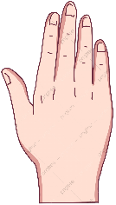
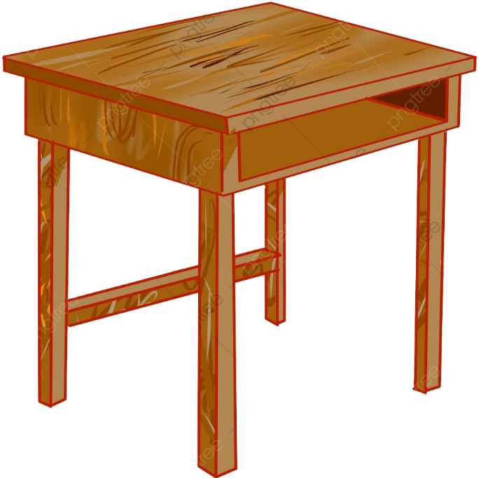
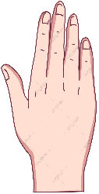
Hoạt động luyện tập- Thực hành
Nghe và vỗ Phách 1 vỗ mạnh xuống bàn
Phách 2, phách 3 vỗ nhẹ

Slide 14
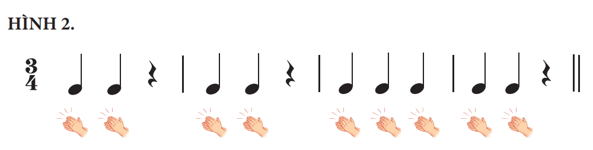
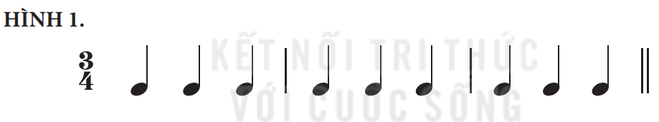
Nghe nhạc và thực hiện vận động theo hình minh hoạ
Hình 1 sử dụng vào đoạn đầu bản nhạc: Hai HS quay mặt vào nhau và nắm tay nhau nghiêng phải, nghiêng trái vào phách mạnh
Hình 2 sử dụng vào đoạn giữa bản nhạc:
Nét linh hoạt, vui nhộn. Vỗ tay sang phải và sang trái

Slide 15
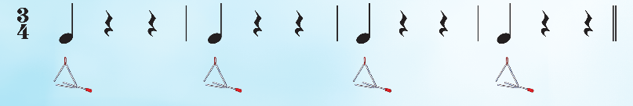
Hoạt động vận dụng- Trải nghiệm
Nghe mẫu gõ tiết tấu sau đo nghe nhạc và kết hợp gõ đệm theo hình tiết tấu

